Slide 1
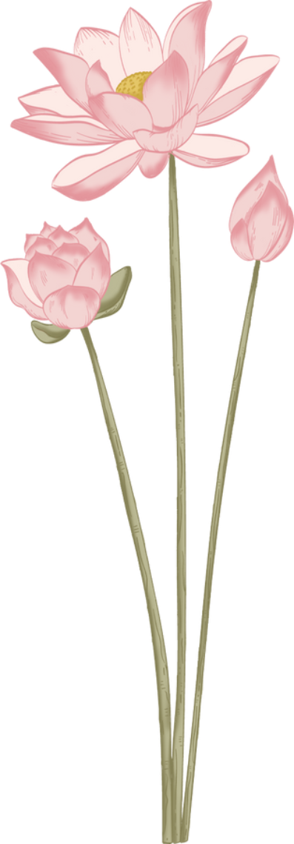
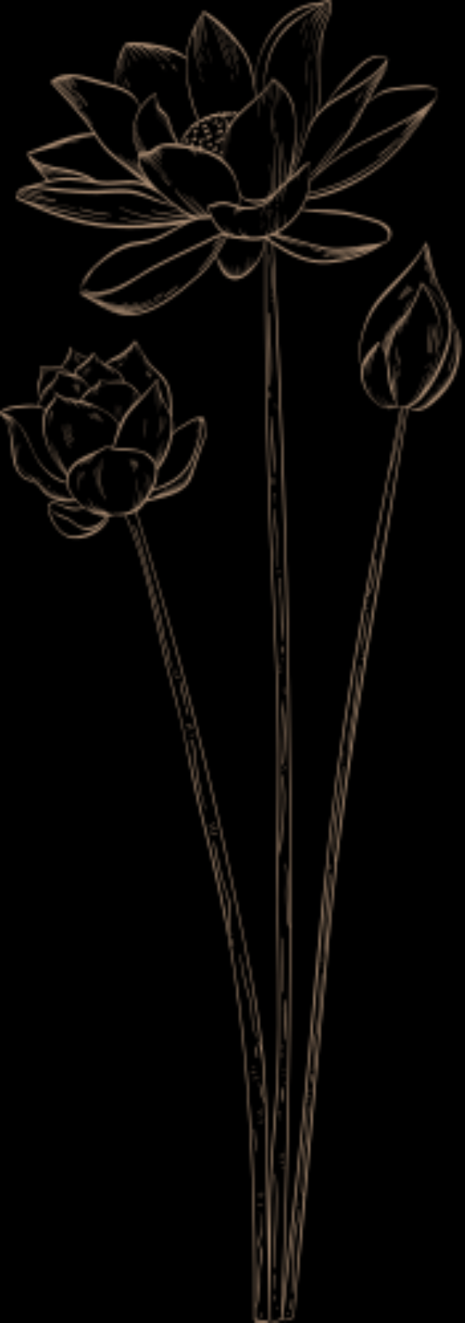
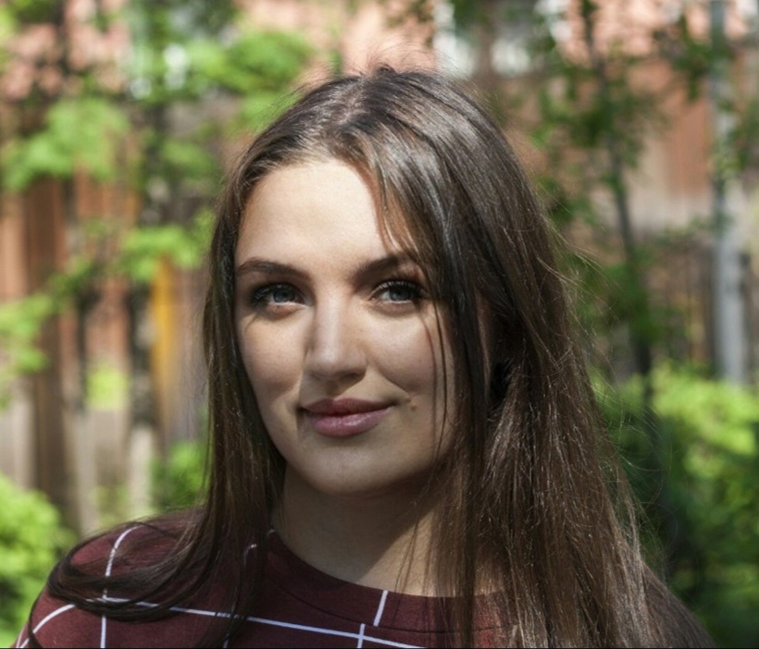
Выступает
педагог-психолог
ППМС-центра «Развитие»
Кожухáрь Диана Сергеевна

Slide 2
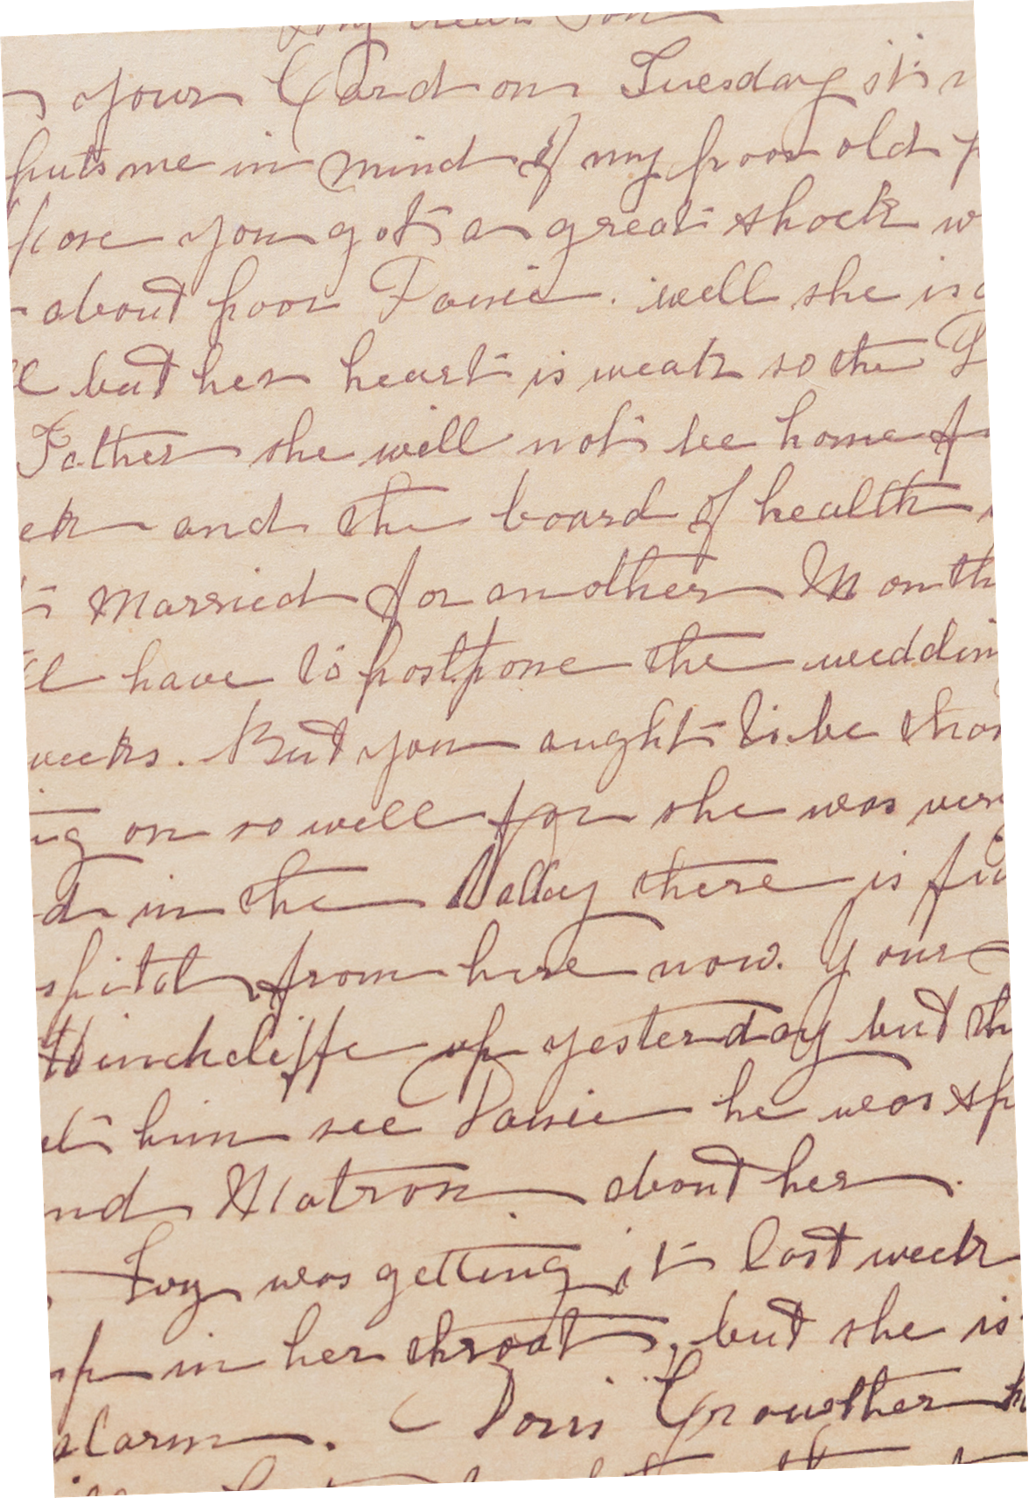
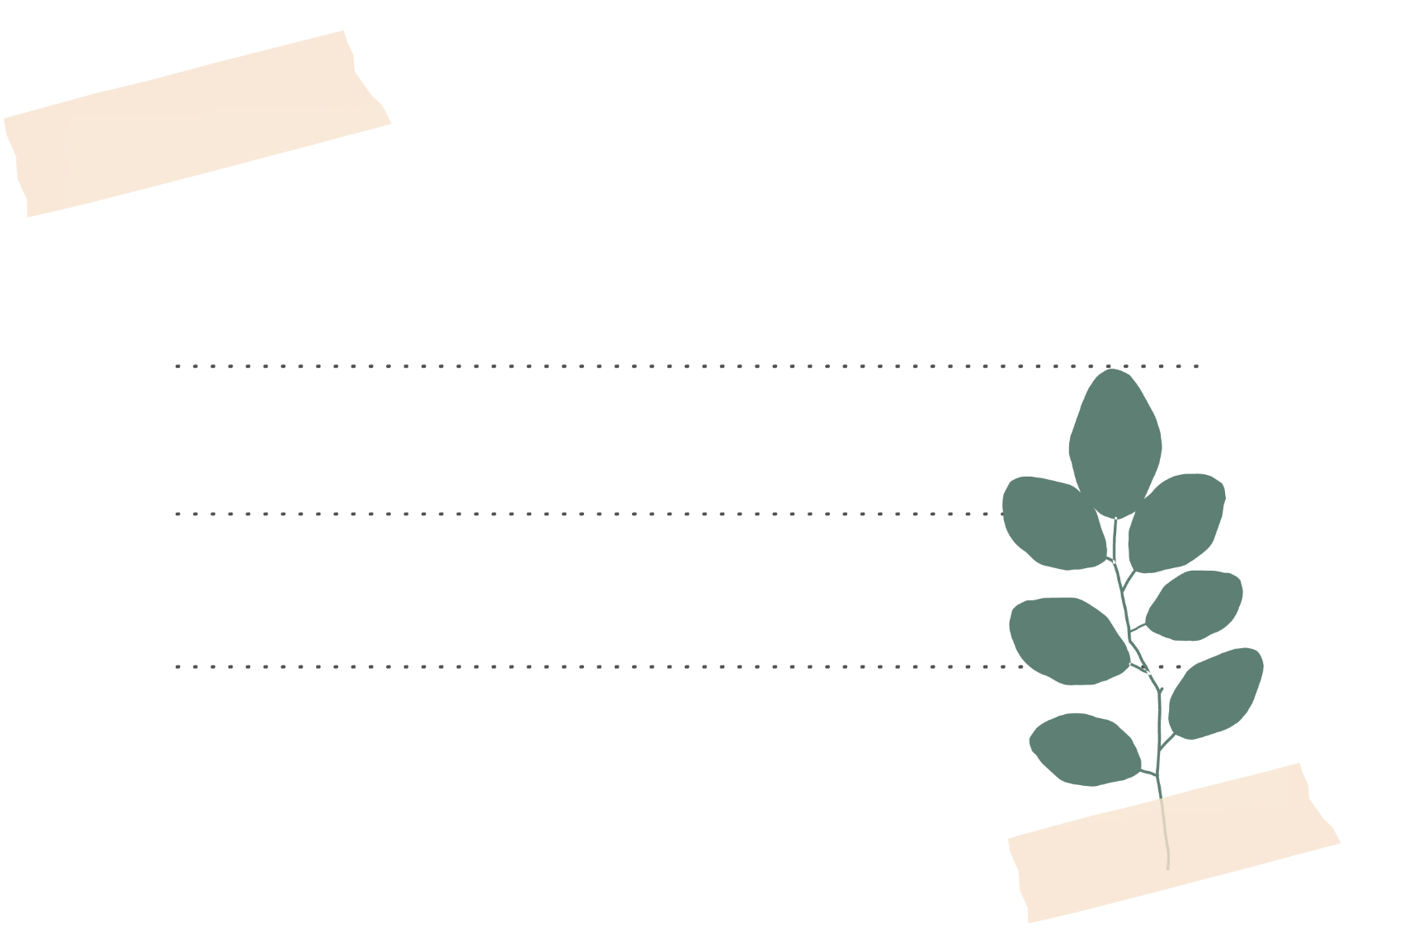
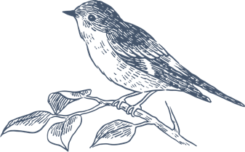
Формирование адекватной
самооценки младших школьников
посредством
ППМС-центр «Развитие»
арт-терапии

Slide 3
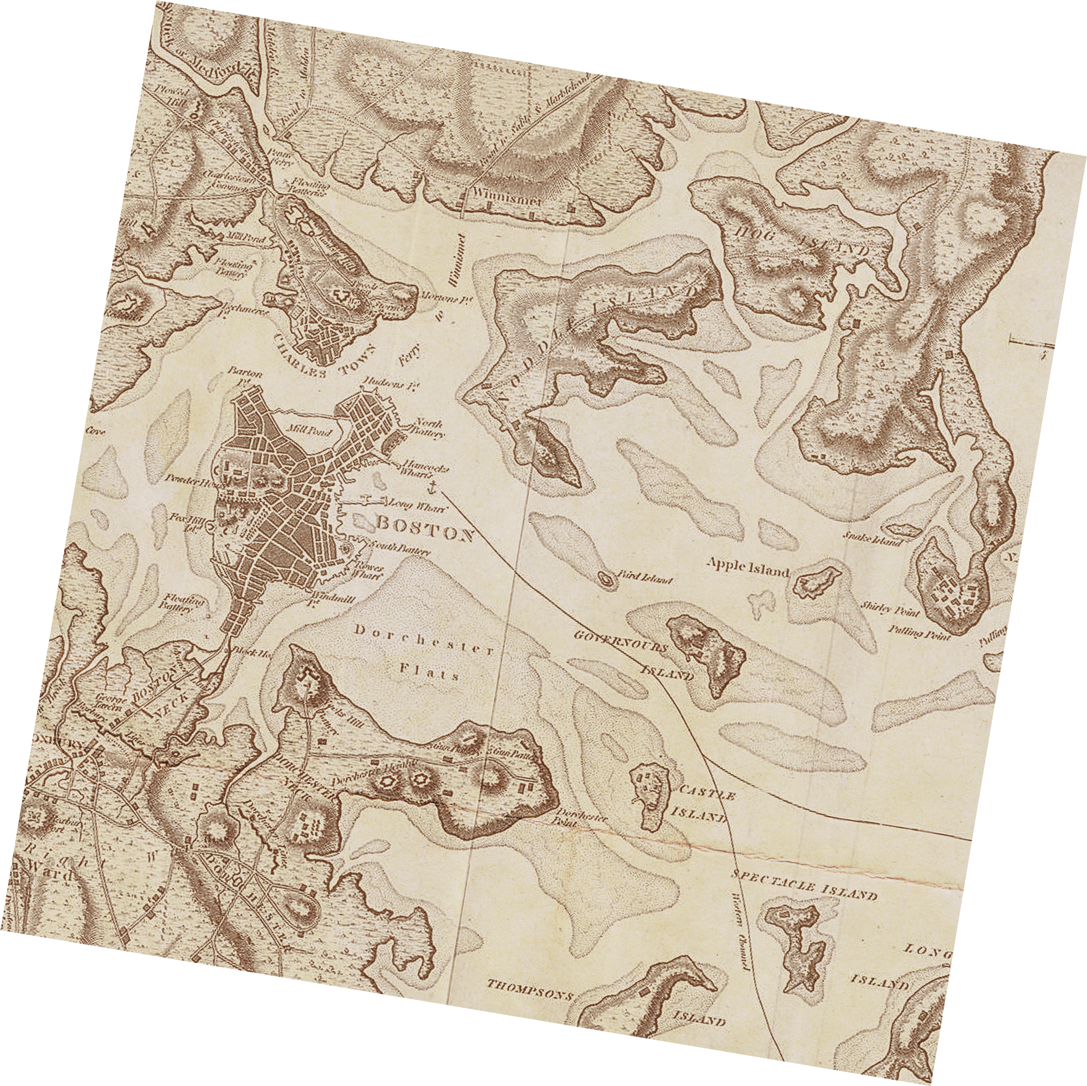
Адекватная самооценка — это вариант самооценки, при котором мнение ребёнка соответствует действительности, реальности, а его представление о себе совпадает с тем, что он на самом деле собой представляет.
Для ребёнка с адекватной самооценкой характерны следующие качества:
активность,
находчивость,
чувство юмора,
общительность.
Такой ребёнок охотно участвует в играх, не обижается, если оказался проигравшим, и не дразнит других в случае проигрыша. Также ребёнок с адекватной самооценкой доволен собой, знает о своих сильных сторонах, относится к себе с уважением.

Slide 4
Цель программы - формирование у младших школьников адекватной самооценки посредством арт-терапии, развитие у них способности самовыражения и самопознания.
Задачи программы: 1. Развивать умение младших школьников концентрировать внимание на своих переживаниях, ощущениях и чувствах. 2. Создавать условия для отражения чувств и переживаний детей, актуализированных в процессе рисования. 3. Учить детей взаимодействовать со сверстниками и взрослыми, контролируя свои поведенческие реакции через совместную творческую деятельность. 4. Способствовать реализации творческого потенциала детей.

Slide 5
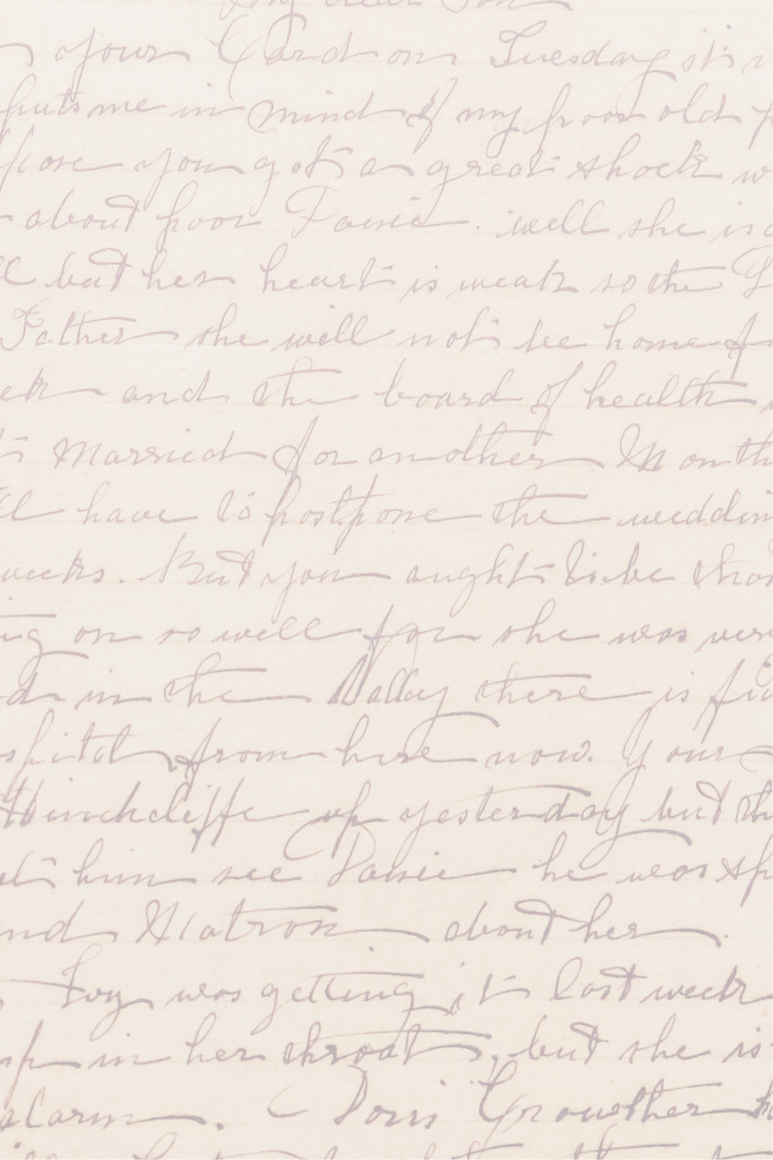
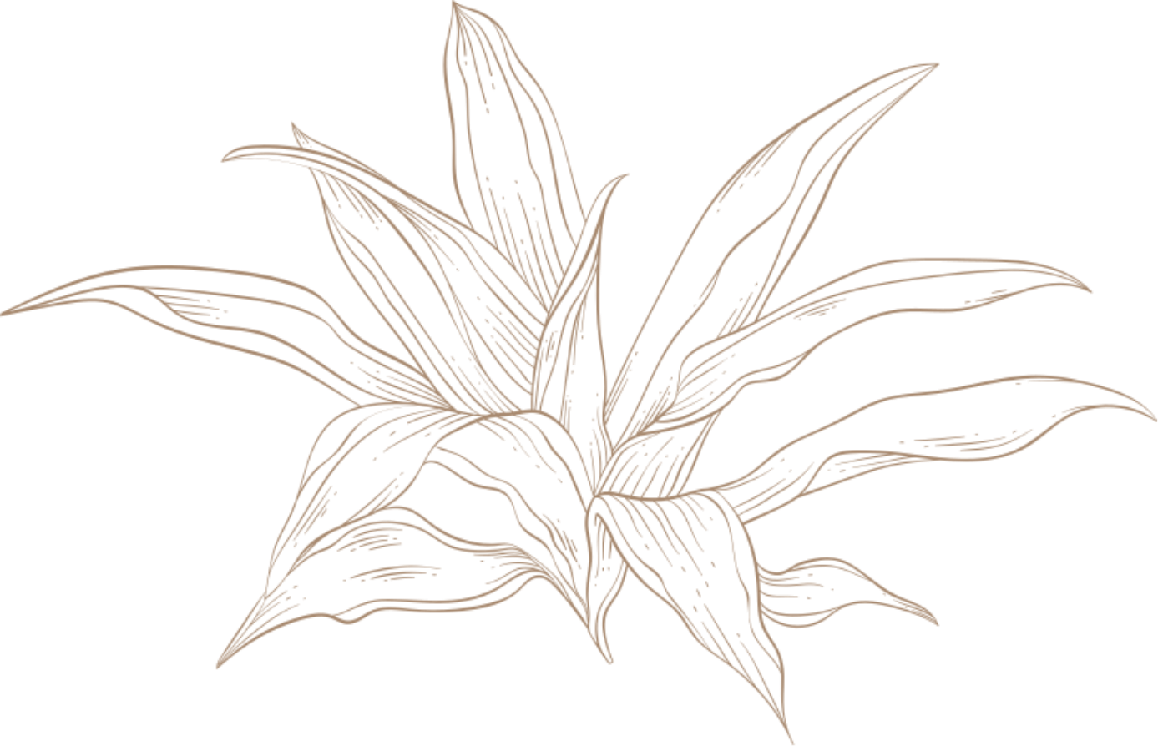
Условия реализации программы
Категория обучающихся: младшие школьники, учащиеся 1-4 классов.
Продолжительность программы : 26 часов.
Состоит из 4-х блоков:
1 блок – 6 часов
2 блок – 8 часов
3 блок – 6 часов
4 блок – 6 часов
Каждый блок может быть реализован отдельно.
Продолжительность 1-го занятия - 45 минут.
Периодичность 1-2 раза в неделю.

Slide 6
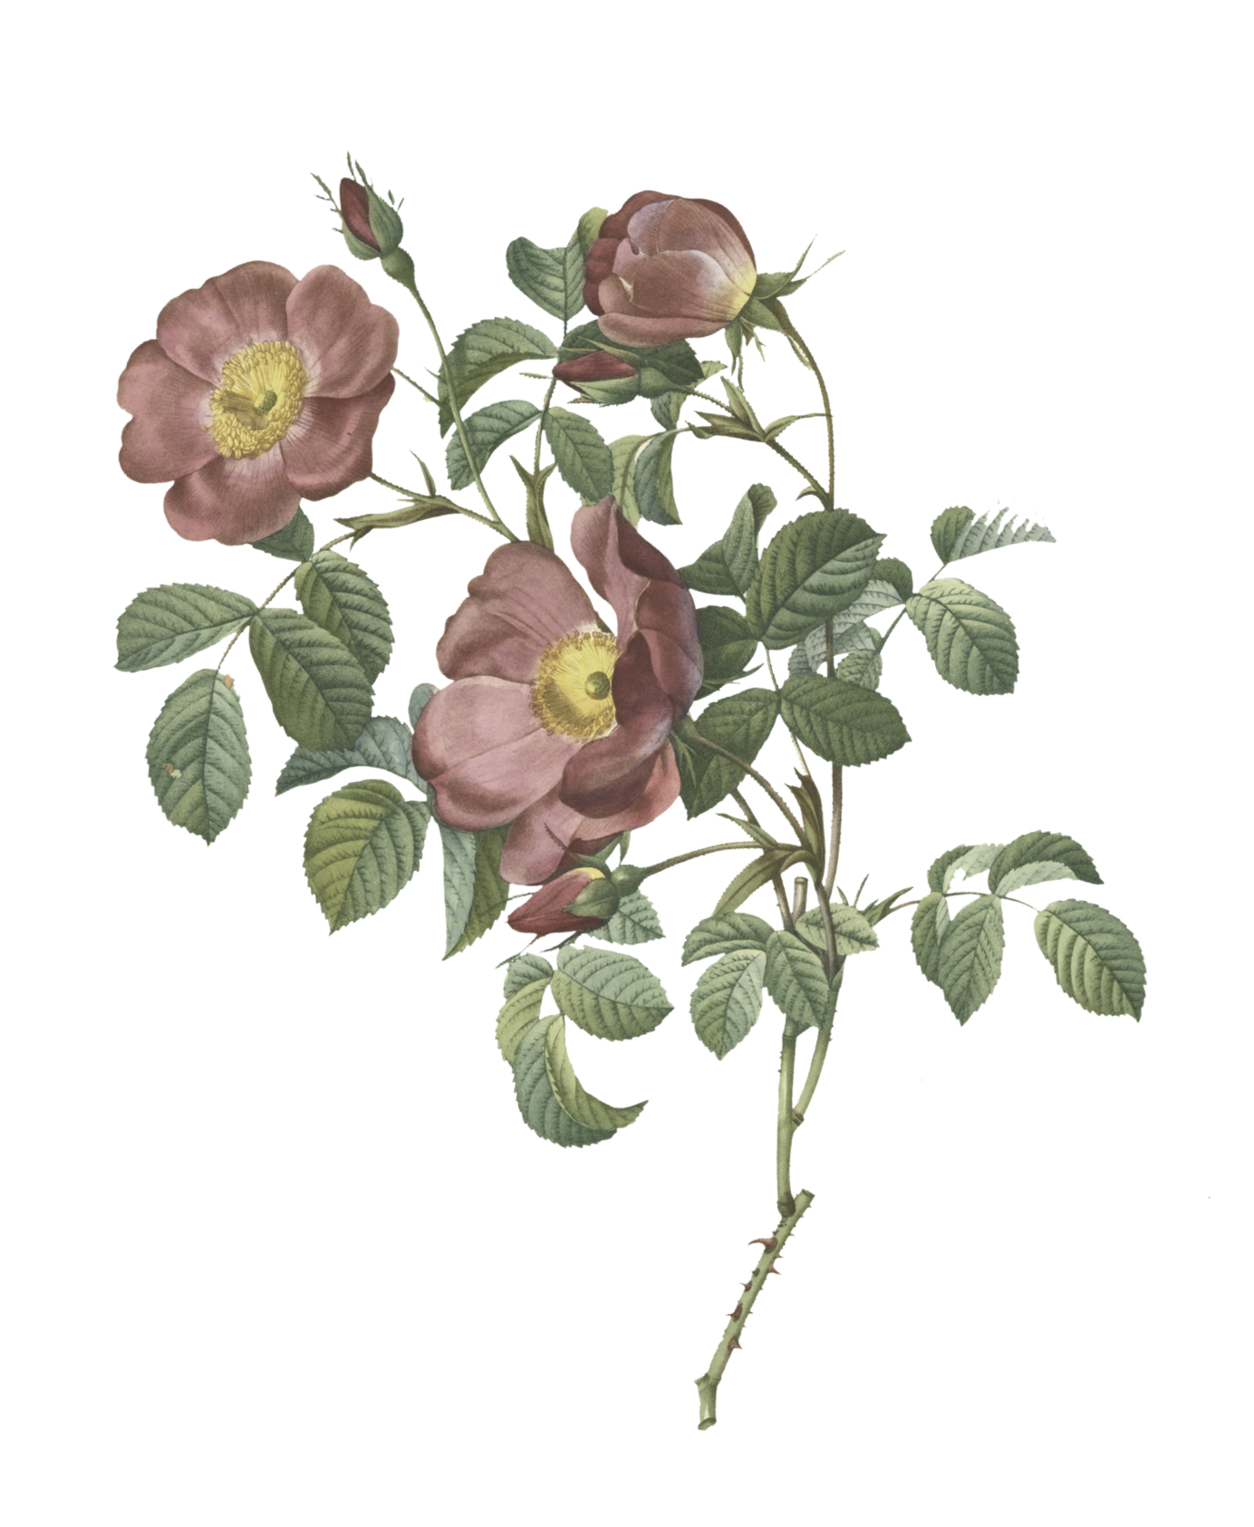
Коррекционно-развивающая
программа состоит
из 4-х блоков
Индивидуальная работа.
Работа в парах.
Работа в микрогруппах..
Коллективная работа.

Slide 7
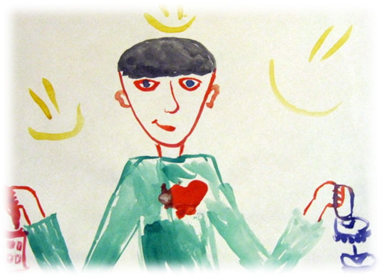
Индивидуальная работа
Блок состоит из 6 занятий
Цель этих занятий заключается в формировании адекватного отношения к себе через самопонимание и самопринятие.
Упражнение «Рисунок Я»
Цель: развитие умения детей сконцентрировать внимание на своих ощущениях, чувствах, отражение и материализация их в процессе рисования.
.

Slide 8
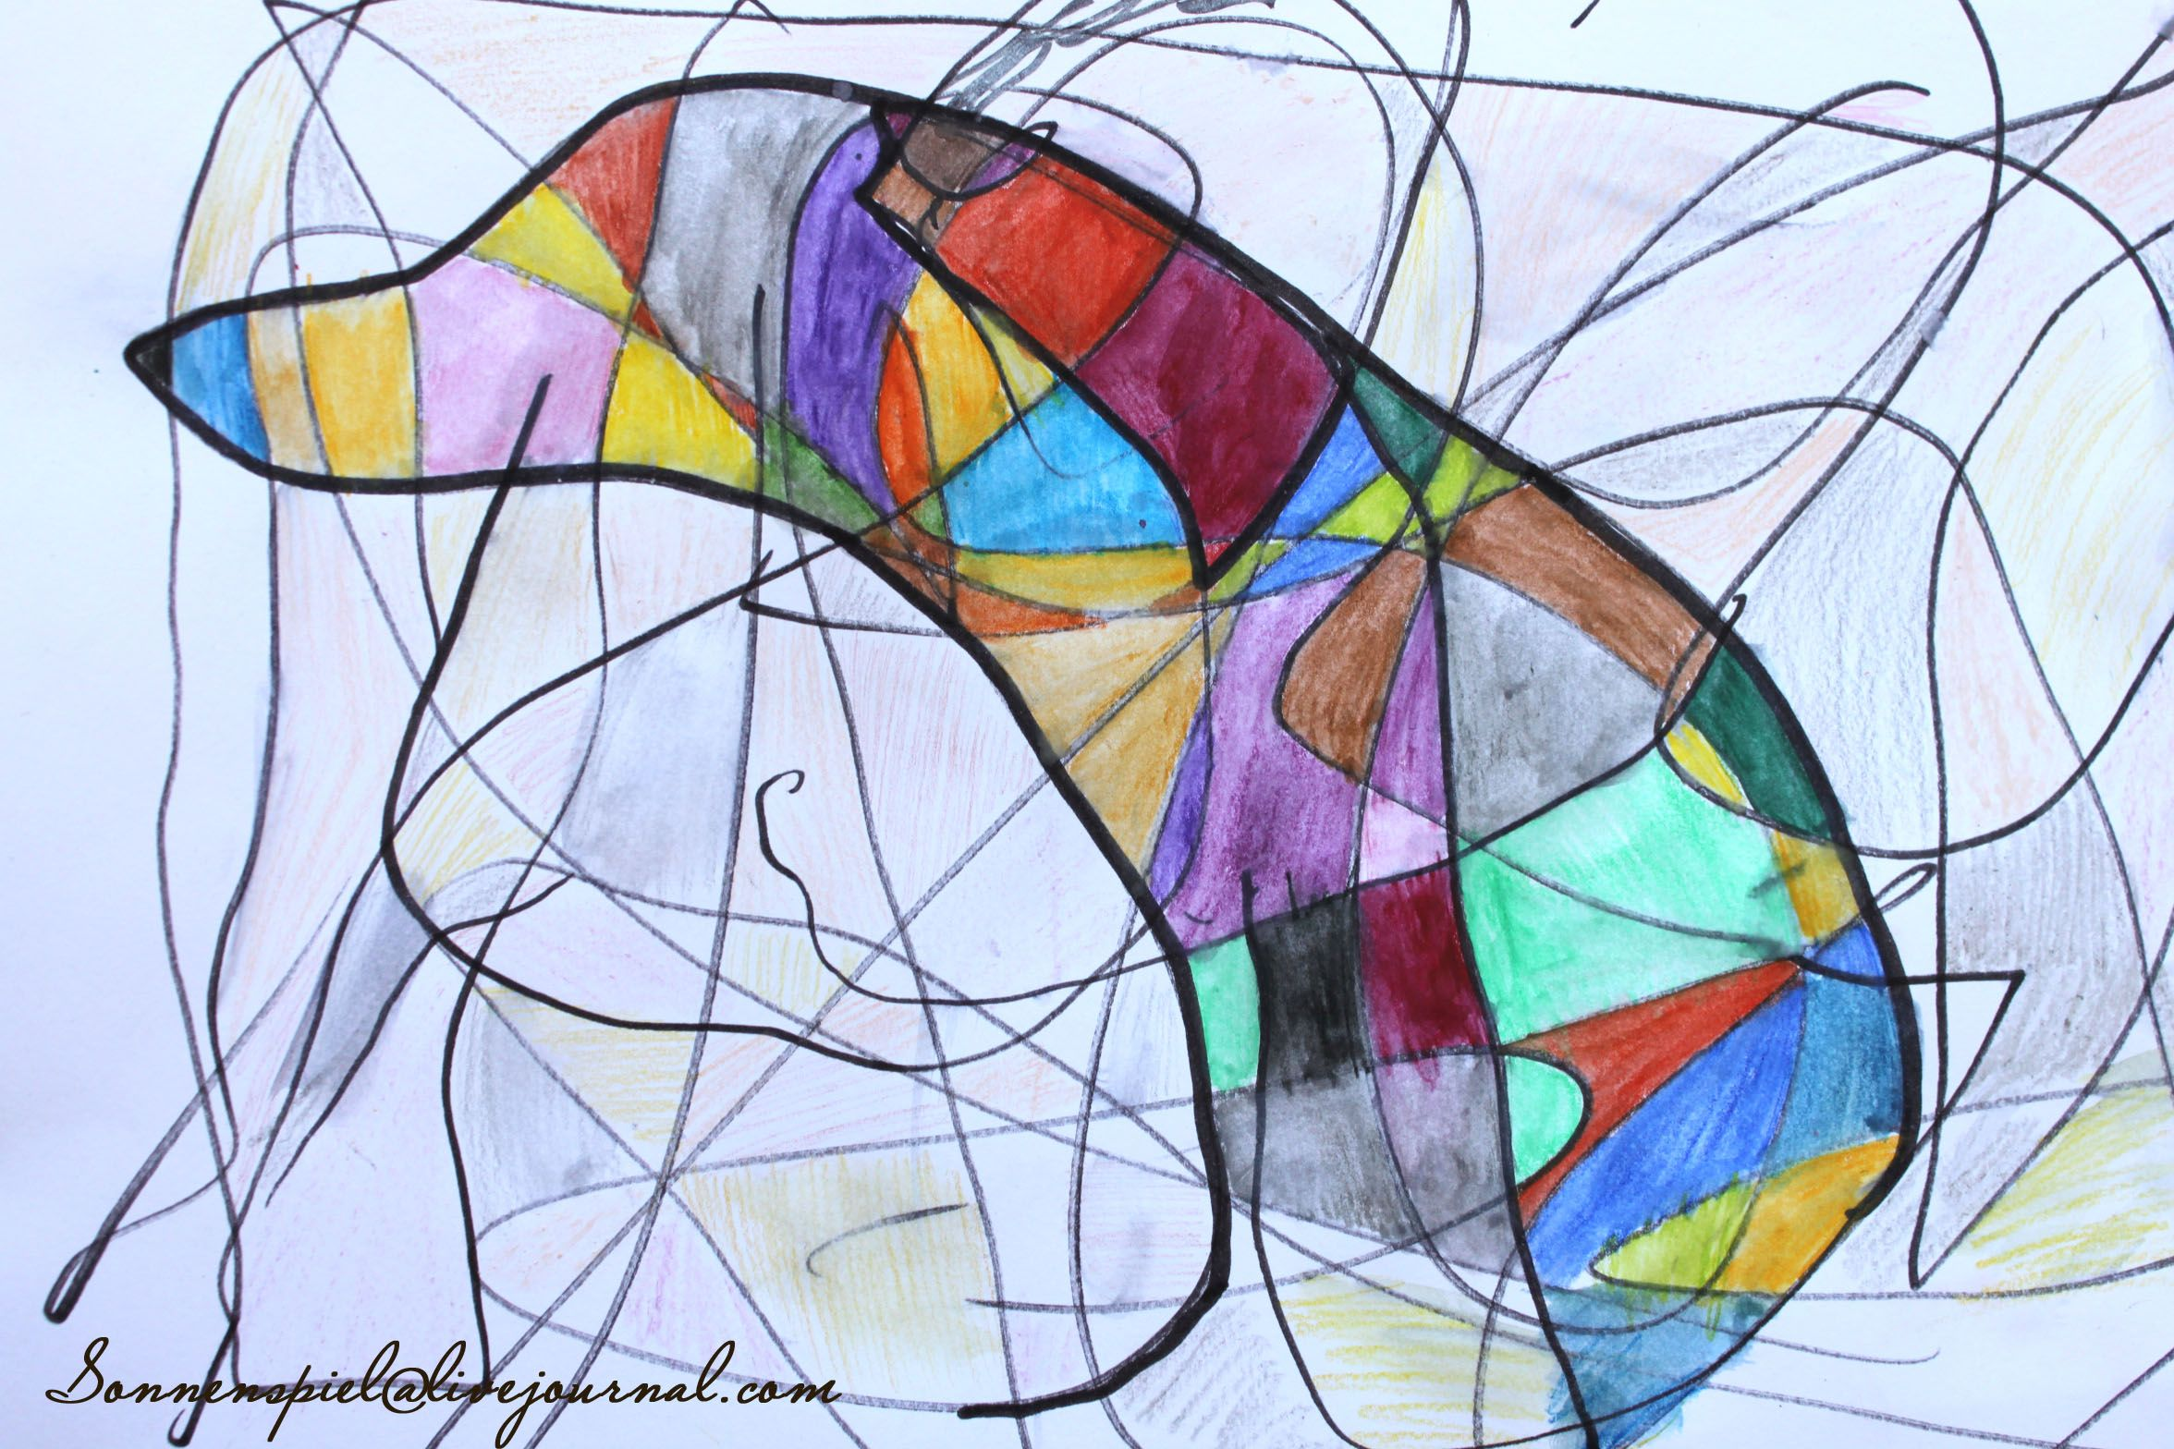
Работа в парах
Блок состоит из 8 занятий
Цель занятий – влияние на самооценку посредством расширения представлений о себе, осознания и принятия внешней оценки со стороны сверстников, формирования эмоциональной децентрации.
Упражнение «Каракули Д.Винникотта»
Цель - отвлечение от внутреннего напряжения, снятие чрезмерного
эмоционального возбуждения, выявление неосознаваемых личностных потребностей, внутренних переживаний.
.

Slide 9
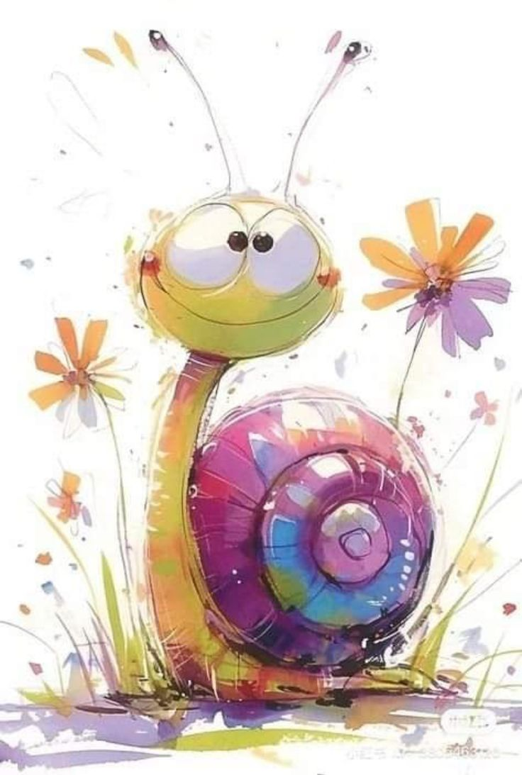
Микрогруппы
Упражнение «Рассмеши»
Цель: улучшение общего эмоционального фона для последующего взаимодействия детей, улучшение психологического климата в группе.
Блок состоит из 6 занятий
Совместное творчество детей в микрогруппах, способствует развитию самоидентификации своего положения в обществе, эмоциональному осознанию детьми своего поведения и своей роли в процессе взаимодействия со сверстниками.
.

Slide 10
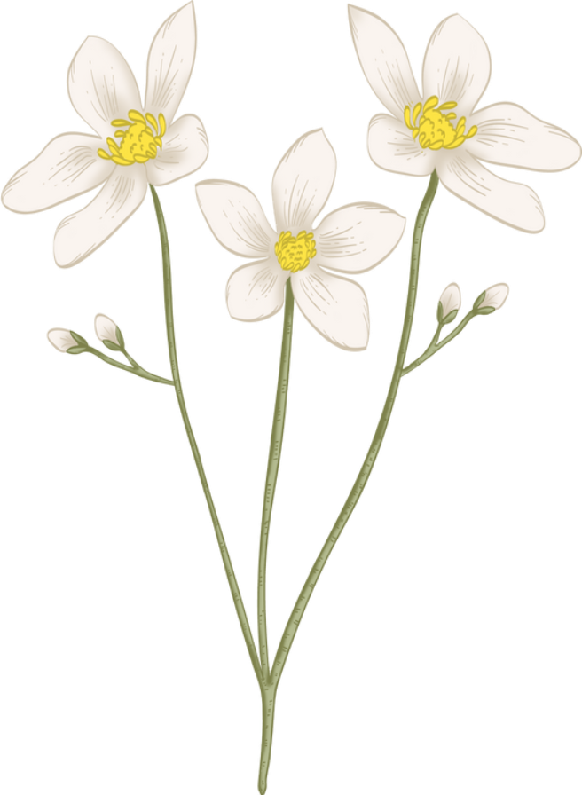
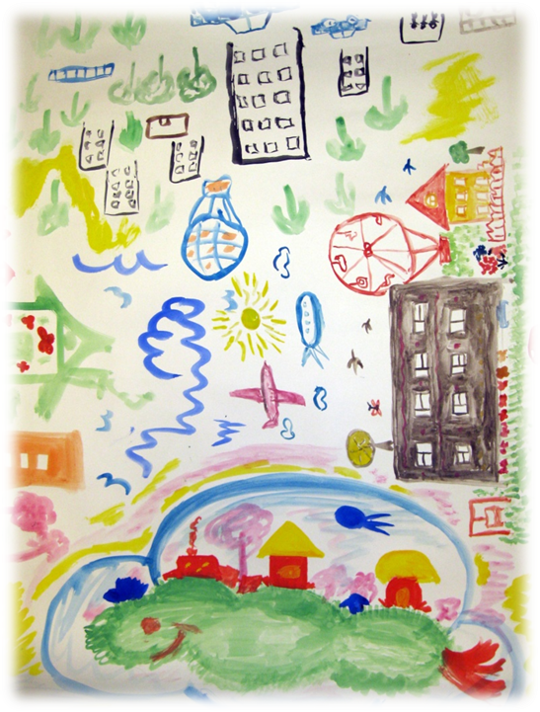
Коллективная работа
Блок состоит из 6 занятий
Цель – содействие развитию адекватной самооценки через активизацию лучших черт личности детей в процессе группового творчества, принятие нового стиля поведения во взаимоотношениях со сверстниками, моделирование этих взаимоотношений, постижение своих возможностей через свободное самовыражение
Упражнение «Незаконченное предложение»
Цель: развитие самопознания детей, формирование стремления к пониманию самого себя, выявление и осмысление неосознаваемых черт личности детей.
.

Slide 11
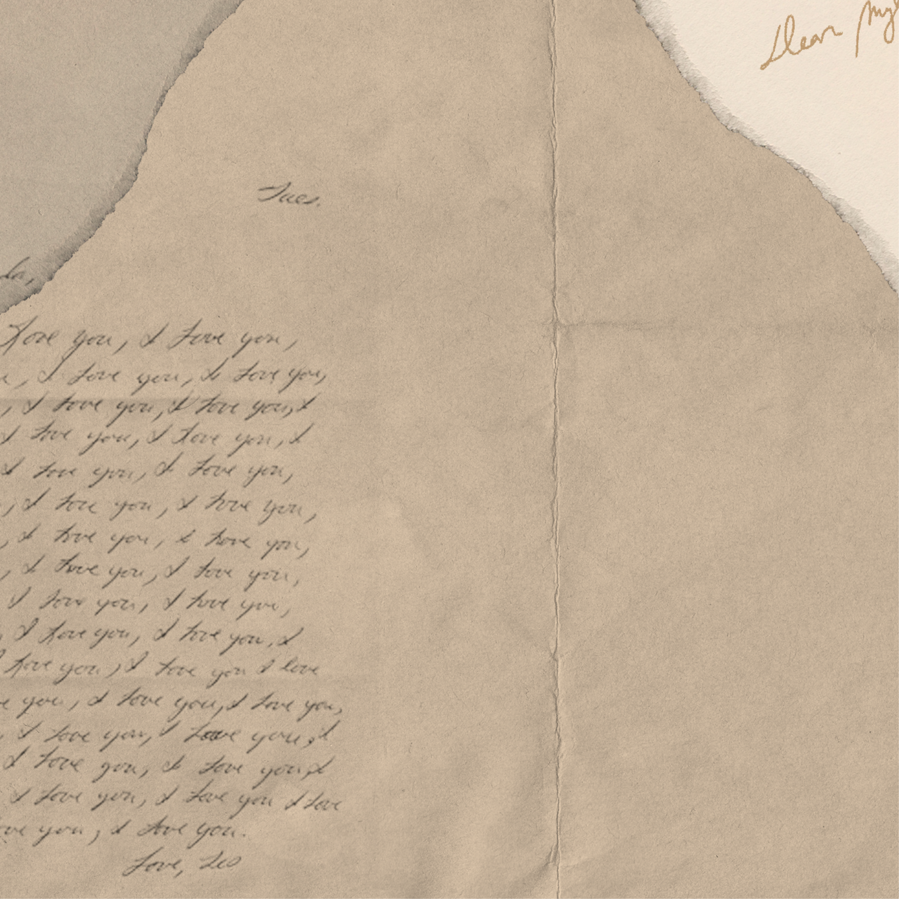
Структура и содержание программы
Программа включает в себя 26 подгрупповых занятий, каждое из которых имеет следующую структуру:
I. Вводная часть:
1) приветствие;
2) упражнения на активизацию внимания детей друг к другу
II. Основная часть:
1) настрой на работу, «разогрев»;
2) применение средств арт-терапии;
3) вербализация и анализ рисунков
III. Заключительная часть:
1) упражнение на снятие внутреннего напряжения;
2) ритуал завершения занятия.

Slide 12
Параметры изучения самооценки
Уровень самооценки
(высокий, средний, низкий)
Эмоциональная направленность (открытая, формальная, ограниченная)
Содержание (сформированности эмоционального и когнитивного компонентов)
Методика исследования самооценки и уровня притязания Т.В. Дембо и С.Я. Рубинштейн (модификация А.М.Прихожан)
Модифицированная методика «Лесенка» В.Г. Щур
Проба Де Греефе
Методика “Какой Я?” (модификация методики О.С. Богдановой)

Slide 13
Психологическая диагностика включает в себя 2 этапа:
Наблюдение за школьниками в учебной и внеурочной деятельности с целью накопления информации об особенностях поведения, выявления своеобразия самооценки
Индивидуальная и групповая диагностика с помощью психологических методик

Slide 14
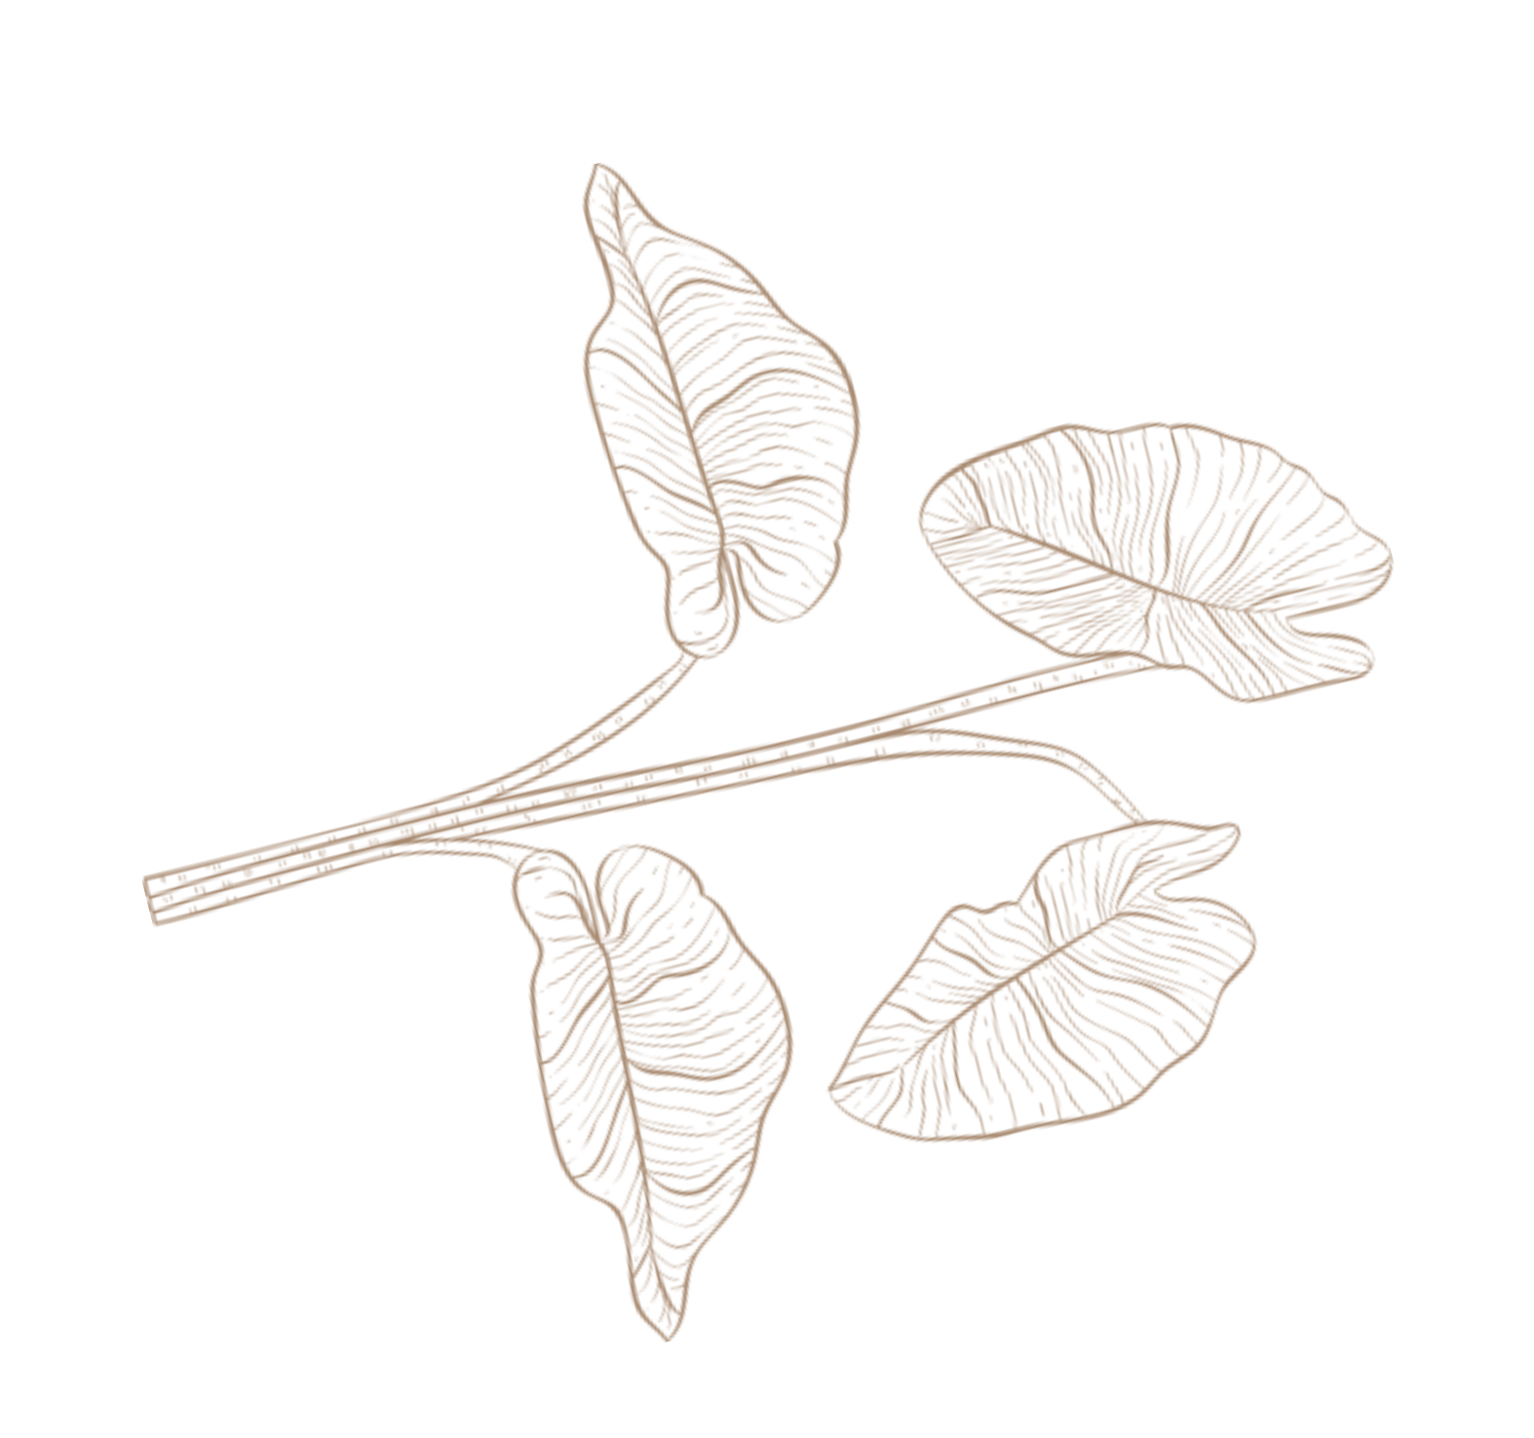
Спасибо за внимание!

